Slide 1
©️The Japan Times Publishing, Ltd. All rights reserved.

Slide 2
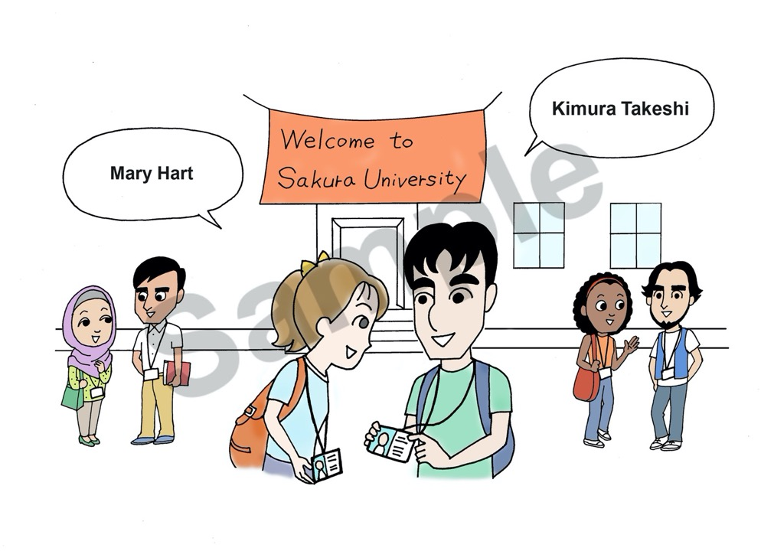
L1 I-①
Notes:
たけし： こんにちは。きむら たけしです。
メアリー： こんにちは。メアリー・ハートです。

Slide 3
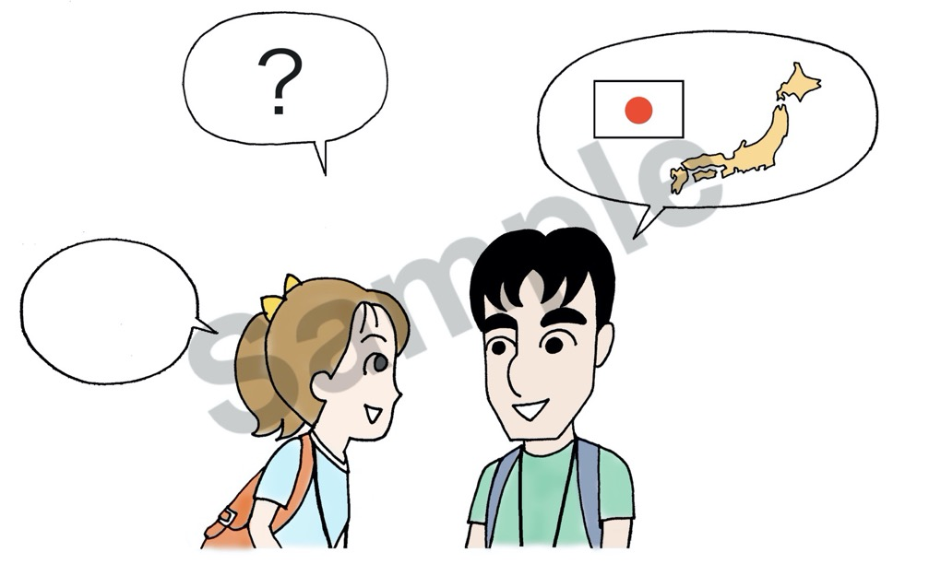
L1 I-②
Notes:
メアリー： あのう、りゅうがくせいですか。
たけし： いいえ、にほんじんです。
メアリー： そうですか。

Slide 4
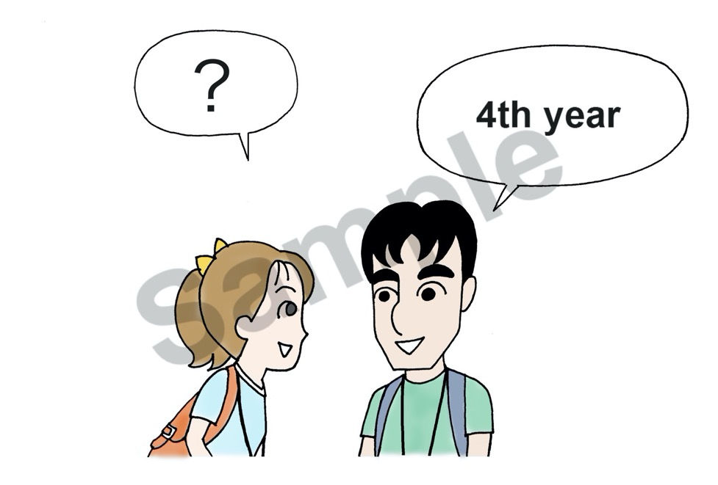
L1 I-③
Notes:
メアリー： なんねんせいですか。
たけし： よねんせいです。

Slide 5
©️The Japan Times Publishing, Ltd. All rights reserved.

Slide 6
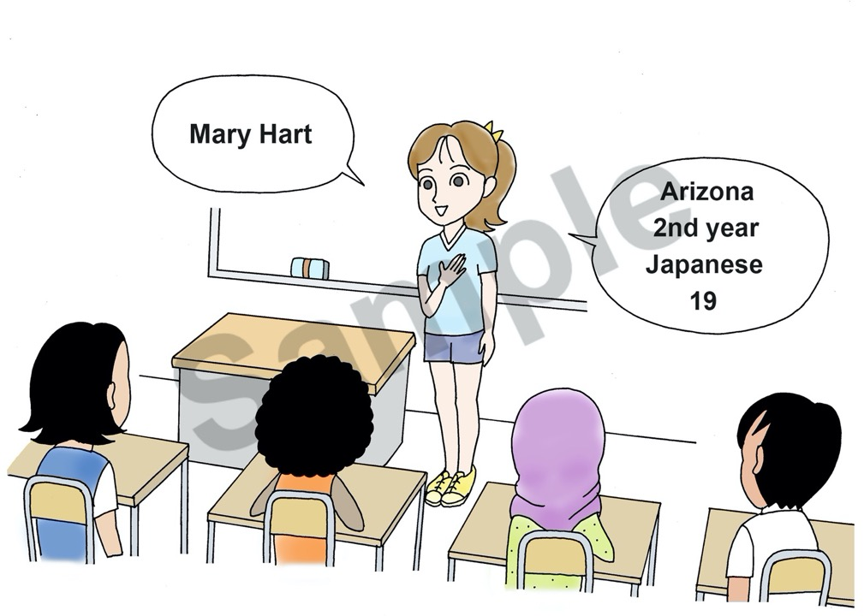
L1 II-①
Notes:
メアリー： はじめまして。メアリー・ハートです。
アリゾナだいがくの がくせいです。
にねんせいです。
せんこうは にほんごです。
じゅうきゅうさいです。

Slide 7
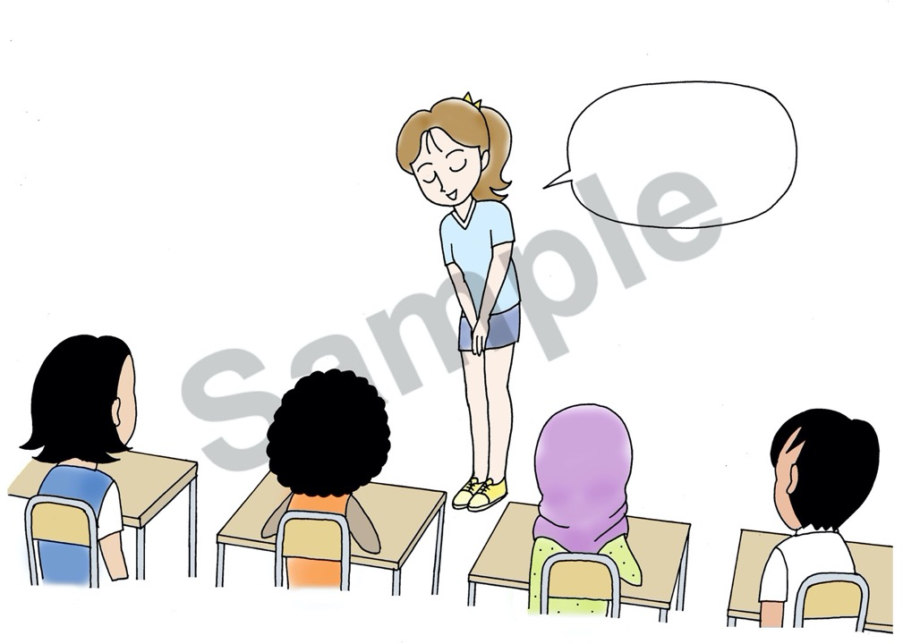
L1 II-②
Notes:
メアリー： よろしく おねがいします。

